Slide 1
ВНИМАНИЕ!

Slide 2
ВНИМАНИЕ!

Slide 3
ВНИМАНИЕ!

Slide 4
ЗАРОЖДАЕТСЯ…

Slide 5
ЗАРОЖДАЕТСЯ…

Slide 6
ЗАРОЖДАЕТСЯ…

Slide 7
НОВАЯ…

Slide 8
НОВАЯ…

Slide 9
ЖИЗНЬ!!!

Slide 10
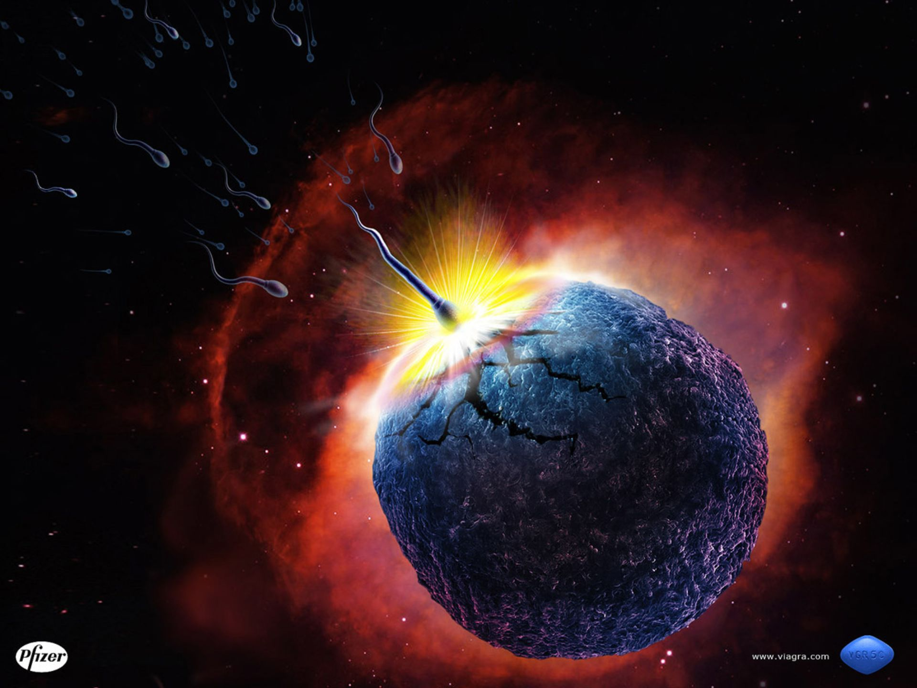

Slide 11
Тема: «Оплодотворение. Эмбриональный период онтогенеза»

Slide 12
ЦЕЛЬ: Дать характеристику и изучить основные этапы эмбрионального периода онтогенеза

Slide 13
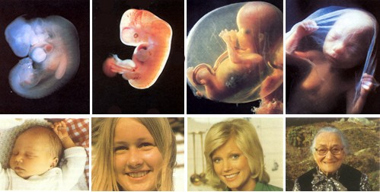
Онтогенез
Онтогенез: эмбриогенез + постэмбриональное развитие
Онтогенез – индивидуальное развитие организма, начинается с момента образования зиготы и заканчивается смертью организма. У многоклеточных животных, размножающихся половым способом, онтогенез подразделяется на эмбриогенез (от образования зиготы до рождения или выхода из яйцевых оболочек) и постэмбриональное развитие (от выхода из яйцевых оболочек или рождения до смерти организма).

Slide 14
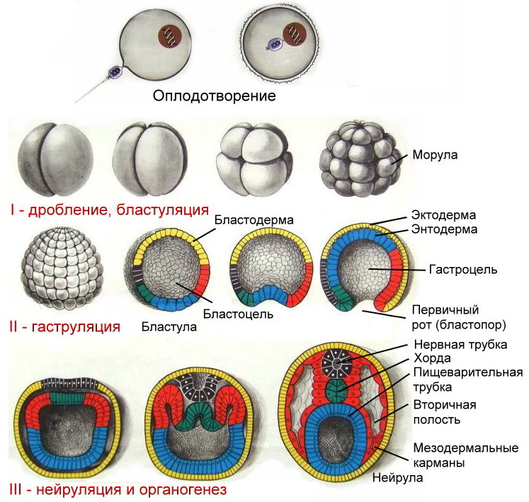
Онтогенез
Эмбриональный период состоит из ряда стадий:
1)зигота;
2) дробление;
3) гаструляция;
4) нейруляция и органогенез.
Notes:
нейруляция — образование комплекса осевых органов (нервная трубка, хорда, кишечная трубка и мезодерма сомитов), в который вовлекается почти весь зародыш;
построение остальных органов, приобретение различными участками тела типичной для них формы и черт внутренней организации, установление определенных пропорций (пространственно ограниченные процессы).
По теории зародышевых листков Карла Бэра, возникновение органов обусловлено преобразованием того или иного зародышевого листка — экто-, мезо- или энтодермы. Некоторые органы могут иметь смешанное происхождение, то есть они образованы при участии сразу несколько зародышевых листков. Например, мускулатура пищеварительного тракта является производным мезодермы, а его внутренняя выстилка — производное энтодермы. Однако, несколько упрощая, происхождение основных органов и их систем все-таки можно связать с определенными зародышевыми листками.
Нейруляция
Зародыш на стадии нейруляции называется нейрулой (рис. 317). Материал, используемый на построение нервной системы у позвоночных животных — нейроэктодерма, входит в состав спинной (дорсальной) части эктодермы. Он располагается над за
Рис. 317. Нейрула:
1 — эктодерма; 2 — хорда; 3 — вторичная полость тела; 4 — мезодерма; 5 — энтодерма; 6 — кишечная полость; 7 — нервная трубка.
чатком хорды. Взаимодействие этихзачатков
является одним из наиболее важных во всем развитии. Сначала в области нейроэктодермы происходит уплощение клеточного пласта, что приводит к образованию нервной пластинки. Затем края нервной пластинки утолщаются и приподнимаются, образуя нервные валики. В центре пластинки за счет перемещения клеток по средней линии возникает нервный желобок, разделяющий зародыш на будущие правую и левую половины. Нервная пластинка начинает складываться по средней линии. Края ее соприкасаются, а затем смыкаются. В результате этих процессов возникает нервная трубка с полостью — невроцелем.
Смыкание валиков происходит сначала в средней, а затем в задней части нервного желобка. В последнюю очередь это происходит в головной части, которая по ширине превосходит другие. Передний, расширенный отдел в дальнейшем образует головной мозг, остальная часть нервной трубки — спинной. В результате нервная пластинка превращается в нервную трубку, лежащую под эктодермой.
В ходе нейруляции часть клеток нервной пластинки не входят в состав нервной трубки. Они образуют ганглиозную пластинку, или нервный гребень, — скопление клеток вдоль нервной трубки. Позднее эти клетки мигрируют по всему зародышу, образуя клетки нервных узлов, мозгового вещества надпочечников, пигментные клетки и т.п.
Образование систем органов
Из материала эктодермы, помимо нервной трубки, развиваются эпидермис и его производные (перо, волосы, ногти, когти, кожные железы и т.д.), компоненты органов зрения, слуха, обоняния, эпителий ротовой полости, эмаль зубов.
Мезодермальные и энтодермальные органы формируются не после образования нервной трубки, а одновременно с ней. Практически одновременно с нейруляцией происходят процессы закладки мезодермы и хорды. Вначале вдоль боковых стенок первичной кишки путем выпячивания энтодермы образуются карманы, или складки. Участок энтодермы, расположенный между этими складками, утолщается, прогибается, сворачивается и отшнуровывается от основной массы энтодермы. Так появляется хорда. Возникшие карманообразные выпячивания энтодермы отшнуровываются от первичной кишки и превращаются в ряд сегментарно-расположенных замкнутых мешков, называемых также целомическими мешками. Их стенки образованы мезодермой, а полость внутри представляет собой вторичную полость тела (или целом).
Из мезодермы развиваются все виды соединительной ткани, дерма, скелет, поперечно-полосатая и гладкая мускулатура, кровеносная и лимфатическая системы, половая система.
Из материала энтодермы развивается эпителий кишечника и желудка, клетки печени, секретирующие клетки поджелудочной, кишечных и желудочных желез. Передний отдел эмбриональной кишки образует эпителий легких и воздухоносных путей, секретирующие отделы передней и средней доли гипофиза, щитовидной и паращитовидной желез.
Эмбриональная индукция
Наблюдения за оплодотворенной яйцеклеткой лягушки позволили проследить путь развития клеток, входящих в состав того или иного участка зародыша. Оказалось, что определенные клетки, занимающие соответствующее место в бластуле, дают начало строго определенным зачаткам органов. Удалось выяснить, какие группы клеток дают начало нервной трубке, хорде, мезодерме, кожному эпителию и т.д. Действительно, в развивающемся организме различные группы клеток дают начало определенным органам и тканям, а культивирование клеток вне зародыша (в пробирке) не приводит к формированию типичных тканевых структур, которые должны были бы образоваться из клеток. Чем же вызывается преобразование тех или иных клеток зародыша в конкретные ткани и органы?
В 1924 г. были опубликованы результаты опытов Г.Шпемана и Г.Мангольда, посвященные выяснению этого вопроса (рис. 318). На стадии ранней гаструлы зачаток эктодермы, который в нормальных условиях должен был развиться в структуры нервной системы, из зародыша гребенчатого (непигментриованного) тритона пересаживался под эктодерму брюшной стороны, дающую начало эпидермису кожи, зародыша обыкновенного (пигментированного) тритона. В итоге на брюшной стороне зародыша-реципиента возникала сначала нервная трубка и другие компоненты комплекса осевых органов, а затем формировался дополнительный зародыш. Причем, наблюдения показали, что ткани дополнительного зародыша формируются почти исключительно из клеточного материала реципиента.
Эти данные доказывают, что в ходе эмбриогенеза некоторые части зародыша влияют на пути развития соседних участков. Такое влияние одного зачатка на другой получило название эмбриональной индукции. Насколько важную роль играет эмбриональная индукция в развитии, показывает следующий опыт. Если на стадии ранней гаструлы полностью удалить
Рис 318. Эмбриональная индукция:
1 — зачаток хордомезодермы; 2 — полость бластулы; 3 — индуцирорванная нервная трубка; 4 — индуцированная хорда; 5 — первичная нервная трубка; 6 — первичная хорда; 7 — формирование вторичного зародыша, соединенного с зародышем-хозяином.
зачаток хорды, то нервная трубка совсем не развивается. Эктодерма на спинной стороне зародыша, из которой в норме формируется нервная трубка, образует кожный эпителий.
При дальнейшем изучении развития зародышей оказалось, что зачаток хордомезодермы представляет собой не только индуктор нервной трубки, но и сам для дифференцировки нуждается в индуцирующем влиянии со стороны зачатка нервной системы. Во время эмбрионального развития имеет место не односторонняя индукция, а взаимодействие частей развивающегося зародыша. Таким образом, эмбриональную индукцию можно определить как явление, при котором в процессе эмбриогенеза один зачаток влияет на другой, определяя путь его развития, и, кроме того, сам подвергается индуцирующему воздействию со стороны первого зачатка.
38.6. Постэмбриональное развитие
Постэмбриональный период развития начинается в момент рождения или выхода организма из яйцевых оболочек и продолжается вплоть до его смерти. Постэмбриональное развитие включает в себя:
рост организма;
установление окончательных пропорций тела;
переход систем органов на режим взрослого организма (в частности, половое созревание).
Типы постэмбрионального развития
Различают два основных типа постэмбрионального развития:
Прямое, при котором из тела матери или яйцевых оболочек выходит особь, отличающаяся от взрослого организма только меньшим размером (птицы, млекопитающие). Различают:
неличиночный (яйцекладный) тип, при котором зародыш развивается внутри яйца (рыбы, птицы);
Рис. 319. Развитие лягушки
внутриутробный тип, при котором зародыш развивается внутри организма матери и связан с ним через плаценту (плацентарные млекопитающие).
С превращением (метаморфозом), при котором из яйца выходит личинка, устроенная проще взрослого животного (иногда сильно отличающаяся от него); как правило, она имеет специальные личиночные органы, отсутствующие у взрослого животного, и не способна к размножению; часто личинка ведет иной образ жизни, чем взрослое животное (насекомые, некоторые паукообразные, амфибии).
Примером животных, имеющих постэмбриональное развитие с метаморфозом, служат бесхвостые земноводные (рис. 319). Из яйцевых оболочек земноводных выходит личинка — головастик, больше напоминающий рыбу, чем земноводное. Он имеет обтекаемую форму тела, хвостовой плавник, жаберные щели и жабры, органы боковой линии, двухкамерное сердце, один круг кровообращения. Со временем, под влиянием гормона щитовидной железы, головастик претерпевает метаморфоз. У него рассасывается хвост, появляются конечности,
исчезает боковая линия, развиваются легкие и второй круг кровообращения, то есть постепенно он приобретает признаки, характерные для земноводных.

Slide 15
Бластуляция
Дробление, бластуляция. После оплодотворения зигота начинает делиться. Дроблением называют ряд последовательных митотических делений зиготы, в результате которых огромный объем цитоплазмы яйца разделяется на многочисленные, содержащие ядра клетки меньшего размера. В результате дробления образуются клетки, которые называют бластомерами.
Notes:
Рис. 312. Дробление яйцеклетки амфибий (лягушка):
1 — двуклеточная стадия; 2 — четырехклеточная стадия; 3 — восьмиклеточная стадия; 4 — переход от восьми- к шестнадцатиклеточной стадии (клетки анимального полюса уже поделились, а клетки вегетативного только начинают дробиться; 5 — более поздняя стадия дробления; 6 — бластула; 7 — бластула в разрезе.
Однако дробление не может происходить бесконечно. Так как каждое деление дробления сопровождается уменьшением размера клетки, постепенно происходит повышение величины ядерно-цитоплазматического отношения, сниженного в период роста ооцита. Наступает момент, когда это отношение достигает значения, типичного для соматических клеток данного вида.
Биологическое значение процесса дробления сводится к следующему:
благодаря повторяющимся циклам репродукции, происходит размножение генотипа зиготы;
происходит накопление клеточной массы для дальнейших преобразований, т.е. зародыш из одноклеточного превращается в многоклеточный.
Деление бластомеров бывает синхронным и несинхронным. У большинства видов оно несинхронно с самого начала развития, у других становится таковым уже после первых делений.
Характер дробления определяется, прежде всего, строением яйцеклетки, главным образом, количеством желтка и особенностями его распределения в цитоплазме. В этой связи по способу дробления выделяют два основных типа яиц (рис. 313):
полностью дробящиеся;
дробящиеся частично.
Полное дробление
Полным дробление называется тогда, когда цитоплазма яйцеклетки полностью разделяется на бластомеры. Оно может быть:
равномерным, при котором все образовавшиеся бластомеры имеют одинаковые размеры и форму; оно характерно для алецитальных и изолецитальных яйцеклеток;
неравномерным, при котором образуются неравные по размерам бластомеры; свойственно телолецитальным яйцеклеткам с умеренным содержанием желтка; мелкие бластомеры возникают у анимального полюса, крупные — в области вегетативного полюса зародыша.
Рис. 313. Различные типы дробления:
А — полное; Б — частичное; В — дискоидальное.
Частичное дробление
Частичное дробление — тип дробления, при котором цитоплазма яйцеклетки не полностью разделяется на бластомеры. Одним из видов частичного дробления является дискоидальное, при котором дроблению подвергается только лишенный желтка участок цитоплазмы у анимального полюса, где находится ядро. Участок цитоплазмы, подвергшийся дроблению, называется зародышевым диском. Этот тип дробления характерен для резко телолецитальных яиц с большим количеством желтка (рептилии, птицы, рыбы);
Образование бластулы
Дробление у представителей разных групп животных имеет свои особенности, однако завершается оно образованием близкой по строению структуры — бластулы.
Бластула — это однослойный зародыш. Она состоит из слоя клеток — бластодермы, ограничивающей полость — бластоцель, или первичную полостью тела. Бластула формируется начиная с ранних этапов дробления, благодаря расхождению бластомеров. Возникающая при этом полость заполняется жидкостью.
Типы бластул
Строение бластулы во многом зависит от типа дробления (рис. 314).
Целобластула (типичная бластула). Образуется при равномерном дроблении. Имеет вид однослойного пузырька с большим бластоцелем (у ланцетника).
Амфибластула. При дроблении телолецитальных яиц бластодерма построена из бластомеров разного размера: микромеров на анимальном и макромеров на вегетативном полюсах. Бластоцель при этом смещается в сторону анимального полюса (у земноводных).
Рис. 314. Типы бластул:
1 — целобластула; 2 — амфибластула; 3 — дискобластула; 4 — бластоциста; 5 — эмбриобласт; 6 — трофобласт.
Дискобластула. Образуется при дискоидальном дроблении. Полость бластулы имеет вид узкой щели, находящейся под зародышевым диском (у птиц).
Бластоциста. Представляет собой однослойный пузырек, заполненный жидкостью, в котором различают эмбриобласт (из него развивается зародыш) и трофобласт, обеспечивающий питание зародыша (у млекопитающих).
Гаструляция
После того как сформировалась бластула, начинается новый этап эмбриогенеза — гаструляция (образование зародышевых листков). Для гаструляции характерны интенсивные перемещения отдельных клеток и клеточных масс. Деление клеток при гаструляции отсутствует или выражено очень слабо. В результате гаструляции образуется двухслойный, а затем трехслойный зародыш (у большинства животных) — гаструла (рис. 315). Первоначально образуются наружный (эктодерма) и внутренний (энтодерма). Позже между экто- и энтодермой закладывается третий зародышевый листок — мезодерма.
Зародышевые листки — это отдельные пласты клеток, занимающие определенное положение в зародыше и дающие начало соответствующим органам и системам органов. Зародышевые листки возникают не только в результате перемещения клеточных масс, но и в результате дифференциации сходных между собой сравнительно однородных клеток бластулы. В процессе гаструляции зародышевые листки занимают положение, соответствующее плану строения взрослого организма. Дифференциация — это процесс появления и нарастания морфологических и функциональных различий между отдельными клетками и частями зародыша.
Способы гаструляции
Рис. 315. Гаструла.
1 — эктодерма; 2 — энтодерма; 3 — бластопор;
4 — гастроцель.
В зависимости от типа бластулы и от особенностей перемещения клеток, различают следующие основные способы образования двухслойного зародыша, или способы гаструляции (рис. 316):
Инвагинация. При данном способе один из участков бластодермы начинает впячиваться внутрь бластоцеля (у ланцетника). При этом бластоцель практически полностью вытесняется. Образуется двухслойный мешок, наружная стенка которого является первичной эктодермой, а внутренняя — первичной энтодермой, выстилающей полость первичной
кишки, или гастроцель. Отверстие, при помощи которого полость сообщается с окружающей средой, называется бластопором, или первичным ртом. У представителей разных групп животных судьба бластопора различна. У первичноротых животных он превращается в ротовое отверстие. У вторичноротых бластопор зарастает, и на его месте нередко возникает анальное отверстие, а ротовое отверстие прорывается на противоположном полюсе (переднем конце тела).
Рис. 316. Типы гаструл:
1 — инвагинационная; 2 — эпиболическая; 3 — иммиграционная; 4 — деламинационная; а — эктодерма; б — энтодерма; в — гастроцель
Иммиграция — выселение части клеток бластодермы в полость бластоцеля (у высших позвоночных). Из них образуется энтодерма.
Деламинация встречается у животных, имеющих бластулу без бластоцеля (у птиц). При таком способе гаструляции клеточные перемещения минимальны или совсем отсутствуют, так как происходит расслоение — наружные клетки бластулы преобразуются в эктодерму, а внутренние формируют энтодерму.
Эпиболия происходит, когда более мелкие бластомеры анимального полюса дробятся быстрее и обрастают более крупные бластомеры вегетативного полюса, образуя эктодерму (у земноводных). Клетки вегетативного полюса дают начало внутреннему зародышевому листку — энтодерме.
Описанные способы гаструляции редко встречаются в чистом виде и обычно наблюдаются их сочетания (инвагинация с эпиболией у амфибий или деляминация с иммиграцией у иглокожих).
Образование мезодермы
Чаще всего клеточный материал мезодермы входит в состав энтодермы. Он впячивается в бластоцель в виде карманообразных выростов, которые затем отшнуровываются.
При образовании мезодермы происходит образование вторичной полости тела, или целома.
Первичный органогенез
Процесс формирования органов в эмбриональном развитии называют органогенезом. В построении любого органа участвуют несколько тканей. Поэтому стадия органогенеза является и стадией гистогенеза.
В органогенезе можно выделить две фазы:
нейруляция — образование комплекса осевых органов (нервная трубка, хорда, кишечная трубка и мезодерма сомитов), в который вовлекается почти весь зародыш;
построение остальных органов, приобретение различными участками тела типичной для них формы и черт внутренней организации, установление определенных пропорций (пространственно ограниченные процессы).
По теории зародышевых листков Карла Бэра, возникновение органов обусловлено преобразованием того или иного зародышевого листка — экто-, мезо- или энтодермы. Некоторые органы могут иметь смешанное происхождение, то есть они образованы при участии сразу несколько зародышевых листков. Например, мускулатура пищеварительного тракта является производным мезодермы, а его внутренняя выстилка — производное энтодермы. Однако, несколько упрощая, происхождение основных органов и их систем все-таки можно связать с определенными зародышевыми листками.
Нейруляция
Зародыш на стадии нейруляции называется нейрулой (рис. 317). Материал, используемый на построение нервной системы у позвоночных животных — нейроэктодерма, входит в состав спинной (дорсальной) части эктодермы. Он располагается над за
Рис. 317. Нейрула:
1 — эктодерма; 2 — хорда; 3 — вторичная полость тела; 4 — мезодерма; 5 — энтодерма; 6 — кишечная полость; 7 — нервная трубка.
чатком хорды. Взаимодействие этихзачатков
является одним из наиболее важных во всем развитии. Сначала в области нейроэктодермы происходит уплощение клеточного пласта, что приводит к образованию нервной пластинки. Затем края нервной пластинки утолщаются и приподнимаются, образуя нервные валики. В центре пластинки за счет перемещения клеток по средней линии возникает нервный желобок, разделяющий зародыш на будущие правую и левую половины. Нервная пластинка начинает складываться по средней линии. Края ее соприкасаются, а затем смыкаются. В результате этих процессов возникает нервная трубка с полостью — невроцелем.
Смыкание валиков происходит сначала в средней, а затем в задней части нервного желобка. В последнюю очередь это происходит в головной части, которая по ширине превосходит другие. Передний, расширенный отдел в дальнейшем образует головной мозг, остальная часть нервной трубки — спинной. В результате нервная пластинка превращается в нервную трубку, лежащую под эктодермой.
В ходе нейруляции часть клеток нервной пластинки не входят в состав нервной трубки. Они образуют ганглиозную пластинку, или нервный гребень, — скопление клеток вдоль нервной трубки. Позднее эти клетки мигрируют по всему зародышу, образуя клетки нервных узлов, мозгового вещества надпочечников, пигментные клетки и т.п.
Образование систем органов
Из материала эктодермы, помимо нервной трубки, развиваются эпидермис и его производные (перо, волосы, ногти, когти, кожные железы и т.д.), компоненты органов зрения, слуха, обоняния, эпителий ротовой полости, эмаль зубов.
Мезодермальные и энтодермальные органы формируются не после образования нервной трубки, а одновременно с ней. Практически одновременно с нейруляцией происходят процессы закладки мезодермы и хорды. Вначале вдоль боковых стенок первичной кишки путем выпячивания энтодермы образуются карманы, или складки. Участок энтодермы, расположенный между этими складками, утолщается, прогибается, сворачивается и отшнуровывается от основной массы энтодермы. Так появляется хорда. Возникшие карманообразные выпячивания энтодермы отшнуровываются от первичной кишки и превращаются в ряд сегментарно-расположенных замкнутых мешков, называемых также целомическими мешками. Их стенки образованы мезодермой, а полость внутри представляет собой вторичную полость тела (или целом).
Из мезодермы развиваются все виды соединительной ткани, дерма, скелет, поперечно-полосатая и гладкая мускулатура, кровеносная и лимфатическая системы, половая система.
Из материала энтодермы развивается эпителий кишечника и желудка, клетки печени, секретирующие клетки поджелудочной, кишечных и желудочных желез. Передний отдел эмбриональной кишки образует эпителий легких и воздухоносных путей, секретирующие отделы передней и средней доли гипофиза, щитовидной и паращитовидной желез.
Эмбриональная индукция
Наблюдения за оплодотворенной яйцеклеткой лягушки позволили проследить путь развития клеток, входящих в состав того или иного участка зародыша. Оказалось, что определенные клетки, занимающие соответствующее место в бластуле, дают начало строго определенным зачаткам органов. Удалось выяснить, какие группы клеток дают начало нервной трубке, хорде, мезодерме, кожному эпителию и т.д. Действительно, в развивающемся организме различные группы клеток дают начало определенным органам и тканям, а культивирование клеток вне зародыша (в пробирке) не приводит к формированию типичных тканевых структур, которые должны были бы образоваться из клеток. Чем же вызывается преобразование тех или иных клеток зародыша в конкретные ткани и органы?
В 1924 г. были опубликованы результаты опытов Г.Шпемана и Г.Мангольда, посвященные выяснению этого вопроса (рис. 318). На стадии ранней гаструлы зачаток эктодермы, который в нормальных условиях должен был развиться в структуры нервной системы, из зародыша гребенчатого (непигментриованного) тритона пересаживался под эктодерму брюшной стороны, дающую начало эпидермису кожи, зародыша обыкновенного (пигментированного) тритона. В итоге на брюшной стороне зародыша-реципиента возникала сначала нервная трубка и другие компоненты комплекса осевых органов, а затем формировался дополнительный зародыш. Причем, наблюдения показали, что ткани дополнительного зародыша формируются почти исключительно из клеточного материала реципиента.
Эти данные доказывают, что в ходе эмбриогенеза некоторые части зародыша влияют на пути развития соседних участков. Такое влияние одного зачатка на другой получило название эмбриональной индукции. Насколько важную роль играет эмбриональная индукция в развитии, показывает следующий опыт. Если на стадии ранней гаструлы полностью удалить
Рис 318. Эмбриональная индукция:
1 — зачаток хордомезодермы; 2 — полость бластулы; 3 — индуцирорванная нервная трубка; 4 — индуцированная хорда; 5 — первичная нервная трубка; 6 — первичная хорда; 7 — формирование вторичного зародыша, соединенного с зародышем-хозяином.
зачаток хорды, то нервная трубка совсем не развивается. Эктодерма на спинной стороне зародыша, из которой в норме формируется нервная трубка, образует кожный эпителий.
При дальнейшем изучении развития зародышей оказалось, что зачаток хордомезодермы представляет собой не только индуктор нервной трубки, но и сам для дифференцировки нуждается в индуцирующем влиянии со стороны зачатка нервной системы. Во время эмбрионального развития имеет место не односторонняя индукция, а взаимодействие частей развивающегося зародыша. Таким образом, эмбриональную индукцию можно определить как явление, при котором в процессе эмбриогенеза один зачаток влияет на другой, определяя путь его развития, и, кроме того, сам подвергается индуцирующему воздействию со стороны первого зачатка.
38.6. Постэмбриональное развитие
Постэмбриональный период развития начинается в момент рождения или выхода организма из яйцевых оболочек и продолжается вплоть до его смерти. Постэмбриональное развитие включает в себя:
рост организма;
установление окончательных пропорций тела;
переход систем органов на режим взрослого организма (в частности, половое созревание).
Типы постэмбрионального развития
Различают два основных типа постэмбрионального развития:
Прямое, при котором из тела матери или яйцевых оболочек выходит особь, отличающаяся от взрослого организма только меньшим размером (птицы, млекопитающие). Различают:
неличиночный (яйцекладный) тип, при котором зародыш развивается внутри яйца (рыбы, птицы);
Рис. 319. Развитие лягушки
внутриутробный тип, при котором зародыш развивается внутри организма матери и связан с ним через плаценту (плацентарные млекопитающие).
С превращением (метаморфозом), при котором из яйца выходит личинка, устроенная проще взрослого животного (иногда сильно отличающаяся от него); как правило, она имеет специальные личиночные органы, отсутствующие у взрослого животного, и не способна к размножению; часто личинка ведет иной образ жизни, чем взрослое животное (насекомые, некоторые паукообразные, амфибии).
Примером животных, имеющих постэмбриональное развитие с метаморфозом, служат бесхвостые земноводные (рис. 319). Из яйцевых оболочек земноводных выходит личинка — головастик, больше напоминающий рыбу, чем земноводное. Он имеет обтекаемую форму тела, хвостовой плавник, жаберные щели и жабры, органы боковой линии, двухкамерное сердце, один круг кровообращения. Со временем, под влиянием гормона щитовидной железы, головастик претерпевает метаморфоз. У него рассасывается хвост, появляются конечности,
исчезает боковая линия, развиваются легкие и второй круг кровообращения, то есть постепенно он приобретает признаки, характерные для земноводных.

Slide 16
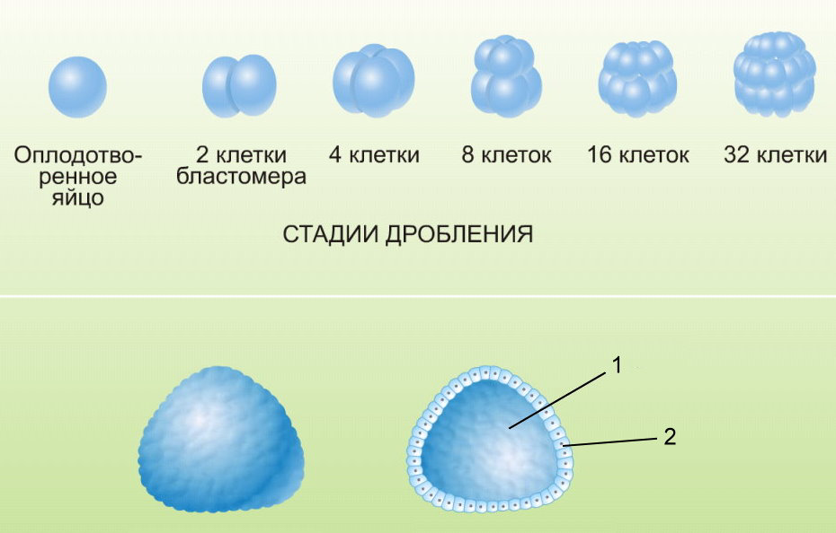
Бластуляция
Бластула — это зародыш с первичной полостью внутри. Он состоит из слоя клеток — бластодермы, ограничивающей полость — бластоцель, или первичную полостью тела.

Slide 17
Бластуляция
Notes:
Способы гаструляции
Рис. 315. Гаструла.
1 — эктодерма; 2 — энтодерма; 3 — бластопор;
4 — гастроцель.
В зависимости от типа бластулы и от особенностей перемещения клеток, различают следующие основные способы образования двухслойного зародыша, или способы гаструляции (рис. 316):
Инвагинация. При данном способе один из участков бластодермы начинает впячиваться внутрь бластоцеля (у ланцетника). При этом бластоцель практически полностью вытесняется. Образуется двухслойный мешок, наружная стенка которого является первичной эктодермой, а внутренняя — первичной энтодермой, выстилающей полость первичной
кишки, или гастроцель. Отверстие, при помощи которого полость сообщается с окружающей средой, называется бластопором, или первичным ртом. У представителей разных групп животных судьба бластопора различна. У первичноротых животных он превращается в ротовое отверстие. У вторичноротых бластопор зарастает, и на его месте нередко возникает анальное отверстие, а ротовое отверстие прорывается на противоположном полюсе (переднем конце тела).
Рис. 316. Типы гаструл:
1 — инвагинационная; 2 — эпиболическая; 3 — иммиграционная; 4 — деламинационная; а — эктодерма; б — энтодерма; в — гастроцель
Иммиграция — выселение части клеток бластодермы в полость бластоцеля (у высших позвоночных). Из них образуется энтодерма.
Деламинация встречается у животных, имеющих бластулу без бластоцеля (у птиц). При таком способе гаструляции клеточные перемещения минимальны или совсем отсутствуют, так как происходит расслоение — наружные клетки бластулы преобразуются в эктодерму, а внутренние формируют энтодерму.
Эпиболия происходит, когда более мелкие бластомеры анимального полюса дробятся быстрее и обрастают более крупные бластомеры вегетативного полюса, образуя эктодерму (у земноводных). Клетки вегетативного полюса дают начало внутреннему зародышевому листку — энтодерме.
Описанные способы гаструляции редко встречаются в чистом виде и обычно наблюдаются их сочетания (инвагинация с эпиболией у амфибий или деляминация с иммиграцией у иглокожих).
Образование мезодермы
Чаще всего клеточный материал мезодермы входит в состав энтодермы. Он впячивается в бластоцель в виде карманообразных выростов, которые затем отшнуровываются.
При образовании мезодермы происходит образование вторичной полости тела, или целома.
Первичный органогенез
Процесс формирования органов в эмбриональном развитии называют органогенезом. В построении любого органа участвуют несколько тканей. Поэтому стадия органогенеза является и стадией гистогенеза.
В органогенезе можно выделить две фазы:
нейруляция — образование комплекса осевых органов (нервная трубка, хорда, кишечная трубка и мезодерма сомитов), в который вовлекается почти весь зародыш;
построение остальных органов, приобретение различными участками тела типичной для них формы и черт внутренней организации, установление определенных пропорций (пространственно ограниченные процессы).
По теории зародышевых листков Карла Бэра, возникновение органов обусловлено преобразованием того или иного зародышевого листка — экто-, мезо- или энтодермы. Некоторые органы могут иметь смешанное происхождение, то есть они образованы при участии сразу несколько зародышевых листков. Например, мускулатура пищеварительного тракта является производным мезодермы, а его внутренняя выстилка — производное энтодермы. Однако, несколько упрощая, происхождение основных органов и их систем все-таки можно связать с определенными зародышевыми листками.
Нейруляция
Зародыш на стадии нейруляции называется нейрулой (рис. 317). Материал, используемый на построение нервной системы у позвоночных животных — нейроэктодерма, входит в состав спинной (дорсальной) части эктодермы. Он располагается над за
Рис. 317. Нейрула:
1 — эктодерма; 2 — хорда; 3 — вторичная полость тела; 4 — мезодерма; 5 — энтодерма; 6 — кишечная полость; 7 — нервная трубка.
чатком хорды. Взаимодействие этихзачатков
является одним из наиболее важных во всем развитии. Сначала в области нейроэктодермы происходит уплощение клеточного пласта, что приводит к образованию нервной пластинки. Затем края нервной пластинки утолщаются и приподнимаются, образуя нервные валики. В центре пластинки за счет перемещения клеток по средней линии возникает нервный желобок, разделяющий зародыш на будущие правую и левую половины. Нервная пластинка начинает складываться по средней линии. Края ее соприкасаются, а затем смыкаются. В результате этих процессов возникает нервная трубка с полостью — невроцелем.
Смыкание валиков происходит сначала в средней, а затем в задней части нервного желобка. В последнюю очередь это происходит в головной части, которая по ширине превосходит другие. Передний, расширенный отдел в дальнейшем образует головной мозг, остальная часть нервной трубки — спинной. В результате нервная пластинка превращается в нервную трубку, лежащую под эктодермой.
В ходе нейруляции часть клеток нервной пластинки не входят в состав нервной трубки. Они образуют ганглиозную пластинку, или нервный гребень, — скопление клеток вдоль нервной трубки. Позднее эти клетки мигрируют по всему зародышу, образуя клетки нервных узлов, мозгового вещества надпочечников, пигментные клетки и т.п.
Образование систем органов
Из материала эктодермы, помимо нервной трубки, развиваются эпидермис и его производные (перо, волосы, ногти, когти, кожные железы и т.д.), компоненты органов зрения, слуха, обоняния, эпителий ротовой полости, эмаль зубов.
Мезодермальные и энтодермальные органы формируются не после образования нервной трубки, а одновременно с ней. Практически одновременно с нейруляцией происходят процессы закладки мезодермы и хорды. Вначале вдоль боковых стенок первичной кишки путем выпячивания энтодермы образуются карманы, или складки. Участок энтодермы, расположенный между этими складками, утолщается, прогибается, сворачивается и отшнуровывается от основной массы энтодермы. Так появляется хорда. Возникшие карманообразные выпячивания энтодермы отшнуровываются от первичной кишки и превращаются в ряд сегментарно-расположенных замкнутых мешков, называемых также целомическими мешками. Их стенки образованы мезодермой, а полость внутри представляет собой вторичную полость тела (или целом).
Из мезодермы развиваются все виды соединительной ткани, дерма, скелет, поперечно-полосатая и гладкая мускулатура, кровеносная и лимфатическая системы, половая система.
Из материала энтодермы развивается эпителий кишечника и желудка, клетки печени, секретирующие клетки поджелудочной, кишечных и желудочных желез. Передний отдел эмбриональной кишки образует эпителий легких и воздухоносных путей, секретирующие отделы передней и средней доли гипофиза, щитовидной и паращитовидной желез.
Эмбриональная индукция
Наблюдения за оплодотворенной яйцеклеткой лягушки позволили проследить путь развития клеток, входящих в состав того или иного участка зародыша. Оказалось, что определенные клетки, занимающие соответствующее место в бластуле, дают начало строго определенным зачаткам органов. Удалось выяснить, какие группы клеток дают начало нервной трубке, хорде, мезодерме, кожному эпителию и т.д. Действительно, в развивающемся организме различные группы клеток дают начало определенным органам и тканям, а культивирование клеток вне зародыша (в пробирке) не приводит к формированию типичных тканевых структур, которые должны были бы образоваться из клеток. Чем же вызывается преобразование тех или иных клеток зародыша в конкретные ткани и органы?
В 1924 г. были опубликованы результаты опытов Г.Шпемана и Г.Мангольда, посвященные выяснению этого вопроса (рис. 318). На стадии ранней гаструлы зачаток эктодермы, который в нормальных условиях должен был развиться в структуры нервной системы, из зародыша гребенчатого (непигментриованного) тритона пересаживался под эктодерму брюшной стороны, дающую начало эпидермису кожи, зародыша обыкновенного (пигментированного) тритона. В итоге на брюшной стороне зародыша-реципиента возникала сначала нервная трубка и другие компоненты комплекса осевых органов, а затем формировался дополнительный зародыш. Причем, наблюдения показали, что ткани дополнительного зародыша формируются почти исключительно из клеточного материала реципиента.
Эти данные доказывают, что в ходе эмбриогенеза некоторые части зародыша влияют на пути развития соседних участков. Такое влияние одного зачатка на другой получило название эмбриональной индукции. Насколько важную роль играет эмбриональная индукция в развитии, показывает следующий опыт. Если на стадии ранней гаструлы полностью удалить
Рис 318. Эмбриональная индукция:
1 — зачаток хордомезодермы; 2 — полость бластулы; 3 — индуцирорванная нервная трубка; 4 — индуцированная хорда; 5 — первичная нервная трубка; 6 — первичная хорда; 7 — формирование вторичного зародыша, соединенного с зародышем-хозяином.
зачаток хорды, то нервная трубка совсем не развивается. Эктодерма на спинной стороне зародыша, из которой в норме формируется нервная трубка, образует кожный эпителий.
При дальнейшем изучении развития зародышей оказалось, что зачаток хордомезодермы представляет собой не только индуктор нервной трубки, но и сам для дифференцировки нуждается в индуцирующем влиянии со стороны зачатка нервной системы. Во время эмбрионального развития имеет место не односторонняя индукция, а взаимодействие частей развивающегося зародыша. Таким образом, эмбриональную индукцию можно определить как явление, при котором в процессе эмбриогенеза один зачаток влияет на другой, определяя путь его развития, и, кроме того, сам подвергается индуцирующему воздействию со стороны первого зачатка.
38.6. Постэмбриональное развитие
Постэмбриональный период развития начинается в момент рождения или выхода организма из яйцевых оболочек и продолжается вплоть до его смерти. Постэмбриональное развитие включает в себя:
рост организма;
установление окончательных пропорций тела;
переход систем органов на режим взрослого организма (в частности, половое созревание).
Типы постэмбрионального развития
Различают два основных типа постэмбрионального развития:
Прямое, при котором из тела матери или яйцевых оболочек выходит особь, отличающаяся от взрослого организма только меньшим размером (птицы, млекопитающие). Различают:
неличиночный (яйцекладный) тип, при котором зародыш развивается внутри яйца (рыбы, птицы);
Рис. 319. Развитие лягушки
внутриутробный тип, при котором зародыш развивается внутри организма матери и связан с ним через плаценту (плацентарные млекопитающие).
С превращением (метаморфозом), при котором из яйца выходит личинка, устроенная проще взрослого животного (иногда сильно отличающаяся от него); как правило, она имеет специальные личиночные органы, отсутствующие у взрослого животного, и не способна к размножению; часто личинка ведет иной образ жизни, чем взрослое животное (насекомые, некоторые паукообразные, амфибии).
Примером животных, имеющих постэмбриональное развитие с метаморфозом, служат бесхвостые земноводные (рис. 319). Из яйцевых оболочек земноводных выходит личинка — головастик, больше напоминающий рыбу, чем земноводное. Он имеет обтекаемую форму тела, хвостовой плавник, жаберные щели и жабры, органы боковой линии, двухкамерное сердце, один круг кровообращения. Со временем, под влиянием гормона щитовидной железы, головастик претерпевает метаморфоз. У него рассасывается хвост, появляются конечности,
исчезает боковая линия, развиваются легкие и второй круг кровообращения, то есть постепенно он приобретает признаки, характерные для земноводных.

Slide 18
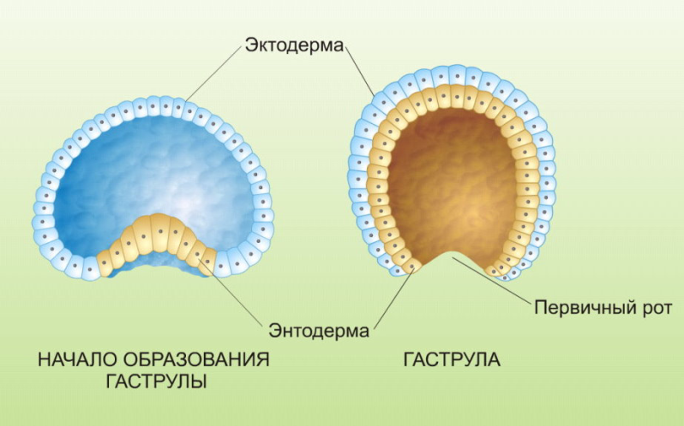
Гаструляция
После того как сформировалась бластула, начинается новый этап эмбриогенеза — гаструляция (образование зародышевых листков). Для гаструляции характерны интенсивные перемещения отдельных клеток и клеточных масс. Деление клеток при гаструляции отсутствует или выражено очень слабо.
В результате гаструляции образуется двуслойный, а затем трехслойный зародыш (у большинства животных) — гаструла. Первоначально образуются наружный (эктодерма) и внутренний (энтодерма). Позже между экто- и энтодермой закладывается третий зародышевый листок — мезодерма.
Notes:
Способы гаструляции
Рис. 315. Гаструла.
1 — эктодерма; 2 — энтодерма; 3 — бластопор;
4 — гастроцель.
В зависимости от типа бластулы и от особенностей перемещения клеток, различают следующие основные способы образования двухслойного зародыша, или способы гаструляции (рис. 316):
Инвагинация. При данном способе один из участков бластодермы начинает впячиваться внутрь бластоцеля (у ланцетника). При этом бластоцель практически полностью вытесняется. Образуется двухслойный мешок, наружная стенка которого является первичной эктодермой, а внутренняя — первичной энтодермой, выстилающей полость первичной
кишки, или гастроцель. Отверстие, при помощи которого полость сообщается с окружающей средой, называется бластопором, или первичным ртом. У представителей разных групп животных судьба бластопора различна. У первичноротых животных он превращается в ротовое отверстие. У вторичноротых бластопор зарастает, и на его месте нередко возникает анальное отверстие, а ротовое отверстие прорывается на противоположном полюсе (переднем конце тела).
Рис. 316. Типы гаструл:
1 — инвагинационная; 2 — эпиболическая; 3 — иммиграционная; 4 — деламинационная; а — эктодерма; б — энтодерма; в — гастроцель
Иммиграция — выселение части клеток бластодермы в полость бластоцеля (у высших позвоночных). Из них образуется энтодерма.
Деламинация встречается у животных, имеющих бластулу без бластоцеля (у птиц). При таком способе гаструляции клеточные перемещения минимальны или совсем отсутствуют, так как происходит расслоение — наружные клетки бластулы преобразуются в эктодерму, а внутренние формируют энтодерму.
Эпиболия происходит, когда более мелкие бластомеры анимального полюса дробятся быстрее и обрастают более крупные бластомеры вегетативного полюса, образуя эктодерму (у земноводных). Клетки вегетативного полюса дают начало внутреннему зародышевому листку — энтодерме.
Описанные способы гаструляции редко встречаются в чистом виде и обычно наблюдаются их сочетания (инвагинация с эпиболией у амфибий или деляминация с иммиграцией у иглокожих).
Образование мезодермы
Чаще всего клеточный материал мезодермы входит в состав энтодермы. Он впячивается в бластоцель в виде карманообразных выростов, которые затем отшнуровываются.
При образовании мезодермы происходит образование вторичной полости тела, или целома.
Первичный органогенез
Процесс формирования органов в эмбриональном развитии называют органогенезом. В построении любого органа участвуют несколько тканей. Поэтому стадия органогенеза является и стадией гистогенеза.
В органогенезе можно выделить две фазы:
нейруляция — образование комплекса осевых органов (нервная трубка, хорда, кишечная трубка и мезодерма сомитов), в который вовлекается почти весь зародыш;
построение остальных органов, приобретение различными участками тела типичной для них формы и черт внутренней организации, установление определенных пропорций (пространственно ограниченные процессы).
По теории зародышевых листков Карла Бэра, возникновение органов обусловлено преобразованием того или иного зародышевого листка — экто-, мезо- или энтодермы. Некоторые органы могут иметь смешанное происхождение, то есть они образованы при участии сразу несколько зародышевых листков. Например, мускулатура пищеварительного тракта является производным мезодермы, а его внутренняя выстилка — производное энтодермы. Однако, несколько упрощая, происхождение основных органов и их систем все-таки можно связать с определенными зародышевыми листками.
Нейруляция
Зародыш на стадии нейруляции называется нейрулой (рис. 317). Материал, используемый на построение нервной системы у позвоночных животных — нейроэктодерма, входит в состав спинной (дорсальной) части эктодермы. Он располагается над за
Рис. 317. Нейрула:
1 — эктодерма; 2 — хорда; 3 — вторичная полость тела; 4 — мезодерма; 5 — энтодерма; 6 — кишечная полость; 7 — нервная трубка.
чатком хорды. Взаимодействие этихзачатков
является одним из наиболее важных во всем развитии. Сначала в области нейроэктодермы происходит уплощение клеточного пласта, что приводит к образованию нервной пластинки. Затем края нервной пластинки утолщаются и приподнимаются, образуя нервные валики. В центре пластинки за счет перемещения клеток по средней линии возникает нервный желобок, разделяющий зародыш на будущие правую и левую половины. Нервная пластинка начинает складываться по средней линии. Края ее соприкасаются, а затем смыкаются. В результате этих процессов возникает нервная трубка с полостью — невроцелем.
Смыкание валиков происходит сначала в средней, а затем в задней части нервного желобка. В последнюю очередь это происходит в головной части, которая по ширине превосходит другие. Передний, расширенный отдел в дальнейшем образует головной мозг, остальная часть нервной трубки — спинной. В результате нервная пластинка превращается в нервную трубку, лежащую под эктодермой.
В ходе нейруляции часть клеток нервной пластинки не входят в состав нервной трубки. Они образуют ганглиозную пластинку, или нервный гребень, — скопление клеток вдоль нервной трубки. Позднее эти клетки мигрируют по всему зародышу, образуя клетки нервных узлов, мозгового вещества надпочечников, пигментные клетки и т.п.
Образование систем органов
Из материала эктодермы, помимо нервной трубки, развиваются эпидермис и его производные (перо, волосы, ногти, когти, кожные железы и т.д.), компоненты органов зрения, слуха, обоняния, эпителий ротовой полости, эмаль зубов.
Мезодермальные и энтодермальные органы формируются не после образования нервной трубки, а одновременно с ней. Практически одновременно с нейруляцией происходят процессы закладки мезодермы и хорды. Вначале вдоль боковых стенок первичной кишки путем выпячивания энтодермы образуются карманы, или складки. Участок энтодермы, расположенный между этими складками, утолщается, прогибается, сворачивается и отшнуровывается от основной массы энтодермы. Так появляется хорда. Возникшие карманообразные выпячивания энтодермы отшнуровываются от первичной кишки и превращаются в ряд сегментарно-расположенных замкнутых мешков, называемых также целомическими мешками. Их стенки образованы мезодермой, а полость внутри представляет собой вторичную полость тела (или целом).
Из мезодермы развиваются все виды соединительной ткани, дерма, скелет, поперечно-полосатая и гладкая мускулатура, кровеносная и лимфатическая системы, половая система.
Из материала энтодермы развивается эпителий кишечника и желудка, клетки печени, секретирующие клетки поджелудочной, кишечных и желудочных желез. Передний отдел эмбриональной кишки образует эпителий легких и воздухоносных путей, секретирующие отделы передней и средней доли гипофиза, щитовидной и паращитовидной желез.
Эмбриональная индукция
Наблюдения за оплодотворенной яйцеклеткой лягушки позволили проследить путь развития клеток, входящих в состав того или иного участка зародыша. Оказалось, что определенные клетки, занимающие соответствующее место в бластуле, дают начало строго определенным зачаткам органов. Удалось выяснить, какие группы клеток дают начало нервной трубке, хорде, мезодерме, кожному эпителию и т.д. Действительно, в развивающемся организме различные группы клеток дают начало определенным органам и тканям, а культивирование клеток вне зародыша (в пробирке) не приводит к формированию типичных тканевых структур, которые должны были бы образоваться из клеток. Чем же вызывается преобразование тех или иных клеток зародыша в конкретные ткани и органы?
В 1924 г. были опубликованы результаты опытов Г.Шпемана и Г.Мангольда, посвященные выяснению этого вопроса (рис. 318). На стадии ранней гаструлы зачаток эктодермы, который в нормальных условиях должен был развиться в структуры нервной системы, из зародыша гребенчатого (непигментриованного) тритона пересаживался под эктодерму брюшной стороны, дающую начало эпидермису кожи, зародыша обыкновенного (пигментированного) тритона. В итоге на брюшной стороне зародыша-реципиента возникала сначала нервная трубка и другие компоненты комплекса осевых органов, а затем формировался дополнительный зародыш. Причем, наблюдения показали, что ткани дополнительного зародыша формируются почти исключительно из клеточного материала реципиента.
Эти данные доказывают, что в ходе эмбриогенеза некоторые части зародыша влияют на пути развития соседних участков. Такое влияние одного зачатка на другой получило название эмбриональной индукции. Насколько важную роль играет эмбриональная индукция в развитии, показывает следующий опыт. Если на стадии ранней гаструлы полностью удалить
Рис 318. Эмбриональная индукция:
1 — зачаток хордомезодермы; 2 — полость бластулы; 3 — индуцирорванная нервная трубка; 4 — индуцированная хорда; 5 — первичная нервная трубка; 6 — первичная хорда; 7 — формирование вторичного зародыша, соединенного с зародышем-хозяином.
зачаток хорды, то нервная трубка совсем не развивается. Эктодерма на спинной стороне зародыша, из которой в норме формируется нервная трубка, образует кожный эпителий.
При дальнейшем изучении развития зародышей оказалось, что зачаток хордомезодермы представляет собой не только индуктор нервной трубки, но и сам для дифференцировки нуждается в индуцирующем влиянии со стороны зачатка нервной системы. Во время эмбрионального развития имеет место не односторонняя индукция, а взаимодействие частей развивающегося зародыша. Таким образом, эмбриональную индукцию можно определить как явление, при котором в процессе эмбриогенеза один зачаток влияет на другой, определяя путь его развития, и, кроме того, сам подвергается индуцирующему воздействию со стороны первого зачатка.
38.6. Постэмбриональное развитие
Постэмбриональный период развития начинается в момент рождения или выхода организма из яйцевых оболочек и продолжается вплоть до его смерти. Постэмбриональное развитие включает в себя:
рост организма;
установление окончательных пропорций тела;
переход систем органов на режим взрослого организма (в частности, половое созревание).
Типы постэмбрионального развития
Различают два основных типа постэмбрионального развития:
Прямое, при котором из тела матери или яйцевых оболочек выходит особь, отличающаяся от взрослого организма только меньшим размером (птицы, млекопитающие). Различают:
неличиночный (яйцекладный) тип, при котором зародыш развивается внутри яйца (рыбы, птицы);
Рис. 319. Развитие лягушки
внутриутробный тип, при котором зародыш развивается внутри организма матери и связан с ним через плаценту (плацентарные млекопитающие).
С превращением (метаморфозом), при котором из яйца выходит личинка, устроенная проще взрослого животного (иногда сильно отличающаяся от него); как правило, она имеет специальные личиночные органы, отсутствующие у взрослого животного, и не способна к размножению; часто личинка ведет иной образ жизни, чем взрослое животное (насекомые, некоторые паукообразные, амфибии).
Примером животных, имеющих постэмбриональное развитие с метаморфозом, служат бесхвостые земноводные (рис. 319). Из яйцевых оболочек земноводных выходит личинка — головастик, больше напоминающий рыбу, чем земноводное. Он имеет обтекаемую форму тела, хвостовой плавник, жаберные щели и жабры, органы боковой линии, двухкамерное сердце, один круг кровообращения. Со временем, под влиянием гормона щитовидной железы, головастик претерпевает метаморфоз. У него рассасывается хвост, появляются конечности,
исчезает боковая линия, развиваются легкие и второй круг кровообращения, то есть постепенно он приобретает признаки, характерные для земноводных.

Slide 19
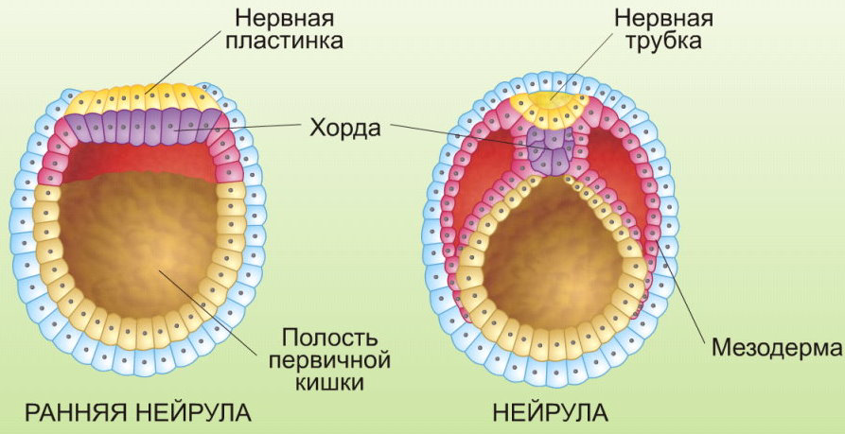
Нейруляция
Нейруляция — образование комплекса осевых органов (нервная трубка, хорда, кишечная трубка, мезодермальные карманы. В эктодерме, на спинной стороне зародыша, вдоль тела появляется желобок, который замыкается в нервную трубку и уходит под эктодерму. Под ней из материала мезодермы формируется хорда, по бокам - мезодермальные карманы. Под хордой из материала энтодермы формируется пищеварительная трубка.
Notes:
Способы гаструляции
Рис. 315. Гаструла.
1 — эктодерма; 2 — энтодерма; 3 — бластопор;
4 — гастроцель.
В зависимости от типа бластулы и от особенностей перемещения клеток, различают следующие основные способы образования двухслойного зародыша, или способы гаструляции (рис. 316):
Инвагинация. При данном способе один из участков бластодермы начинает впячиваться внутрь бластоцеля (у ланцетника). При этом бластоцель практически полностью вытесняется. Образуется двухслойный мешок, наружная стенка которого является первичной эктодермой, а внутренняя — первичной энтодермой, выстилающей полость первичной
кишки, или гастроцель. Отверстие, при помощи которого полость сообщается с окружающей средой, называется бластопором, или первичным ртом. У представителей разных групп животных судьба бластопора различна. У первичноротых животных он превращается в ротовое отверстие. У вторичноротых бластопор зарастает, и на его месте нередко возникает анальное отверстие, а ротовое отверстие прорывается на противоположном полюсе (переднем конце тела).
Рис. 316. Типы гаструл:
1 — инвагинационная; 2 — эпиболическая; 3 — иммиграционная; 4 — деламинационная; а — эктодерма; б — энтодерма; в — гастроцель
Иммиграция — выселение части клеток бластодермы в полость бластоцеля (у высших позвоночных). Из них образуется энтодерма.
Деламинация встречается у животных, имеющих бластулу без бластоцеля (у птиц). При таком способе гаструляции клеточные перемещения минимальны или совсем отсутствуют, так как происходит расслоение — наружные клетки бластулы преобразуются в эктодерму, а внутренние формируют энтодерму.
Эпиболия происходит, когда более мелкие бластомеры анимального полюса дробятся быстрее и обрастают более крупные бластомеры вегетативного полюса, образуя эктодерму (у земноводных). Клетки вегетативного полюса дают начало внутреннему зародышевому листку — энтодерме.
Описанные способы гаструляции редко встречаются в чистом виде и обычно наблюдаются их сочетания (инвагинация с эпиболией у амфибий или деляминация с иммиграцией у иглокожих).
Образование мезодермы
Чаще всего клеточный материал мезодермы входит в состав энтодермы. Он впячивается в бластоцель в виде карманообразных выростов, которые затем отшнуровываются.
При образовании мезодермы происходит образование вторичной полости тела, или целома.
Первичный органогенез
Процесс формирования органов в эмбриональном развитии называют органогенезом. В построении любого органа участвуют несколько тканей. Поэтому стадия органогенеза является и стадией гистогенеза.
В органогенезе можно выделить две фазы:
нейруляция — образование комплекса осевых органов (нервная трубка, хорда, кишечная трубка и мезодерма сомитов), в который вовлекается почти весь зародыш;
построение остальных органов, приобретение различными участками тела типичной для них формы и черт внутренней организации, установление определенных пропорций (пространственно ограниченные процессы).
По теории зародышевых листков Карла Бэра, возникновение органов обусловлено преобразованием того или иного зародышевого листка — экто-, мезо- или энтодермы. Некоторые органы могут иметь смешанное происхождение, то есть они образованы при участии сразу несколько зародышевых листков. Например, мускулатура пищеварительного тракта является производным мезодермы, а его внутренняя выстилка — производное энтодермы. Однако, несколько упрощая, происхождение основных органов и их систем все-таки можно связать с определенными зародышевыми листками.
Нейруляция
Зародыш на стадии нейруляции называется нейрулой (рис. 317). Материал, используемый на построение нервной системы у позвоночных животных — нейроэктодерма, входит в состав спинной (дорсальной) части эктодермы. Он располагается над за
Рис. 317. Нейрула:
1 — эктодерма; 2 — хорда; 3 — вторичная полость тела; 4 — мезодерма; 5 — энтодерма; 6 — кишечная полость; 7 — нервная трубка.
чатком хорды. Взаимодействие этихзачатков
является одним из наиболее важных во всем развитии. Сначала в области нейроэктодермы происходит уплощение клеточного пласта, что приводит к образованию нервной пластинки. Затем края нервной пластинки утолщаются и приподнимаются, образуя нервные валики. В центре пластинки за счет перемещения клеток по средней линии возникает нервный желобок, разделяющий зародыш на будущие правую и левую половины. Нервная пластинка начинает складываться по средней линии. Края ее соприкасаются, а затем смыкаются. В результате этих процессов возникает нервная трубка с полостью — невроцелем.
Смыкание валиков происходит сначала в средней, а затем в задней части нервного желобка. В последнюю очередь это происходит в головной части, которая по ширине превосходит другие. Передний, расширенный отдел в дальнейшем образует головной мозг, остальная часть нервной трубки — спинной. В результате нервная пластинка превращается в нервную трубку, лежащую под эктодермой.
В ходе нейруляции часть клеток нервной пластинки не входят в состав нервной трубки. Они образуют ганглиозную пластинку, или нервный гребень, — скопление клеток вдоль нервной трубки. Позднее эти клетки мигрируют по всему зародышу, образуя клетки нервных узлов, мозгового вещества надпочечников, пигментные клетки и т.п.
Образование систем органов
Из материала эктодермы, помимо нервной трубки, развиваются эпидермис и его производные (перо, волосы, ногти, когти, кожные железы и т.д.), компоненты органов зрения, слуха, обоняния, эпителий ротовой полости, эмаль зубов.
Мезодермальные и энтодермальные органы формируются не после образования нервной трубки, а одновременно с ней. Практически одновременно с нейруляцией происходят процессы закладки мезодермы и хорды. Вначале вдоль боковых стенок первичной кишки путем выпячивания энтодермы образуются карманы, или складки. Участок энтодермы, расположенный между этими складками, утолщается, прогибается, сворачивается и отшнуровывается от основной массы энтодермы. Так появляется хорда. Возникшие карманообразные выпячивания энтодермы отшнуровываются от первичной кишки и превращаются в ряд сегментарно-расположенных замкнутых мешков, называемых также целомическими мешками. Их стенки образованы мезодермой, а полость внутри представляет собой вторичную полость тела (или целом).
Из мезодермы развиваются все виды соединительной ткани, дерма, скелет, поперечно-полосатая и гладкая мускулатура, кровеносная и лимфатическая системы, половая система.
Из материала энтодермы развивается эпителий кишечника и желудка, клетки печени, секретирующие клетки поджелудочной, кишечных и желудочных желез. Передний отдел эмбриональной кишки образует эпителий легких и воздухоносных путей, секретирующие отделы передней и средней доли гипофиза, щитовидной и паращитовидной желез.
Эмбриональная индукция
Наблюдения за оплодотворенной яйцеклеткой лягушки позволили проследить путь развития клеток, входящих в состав того или иного участка зародыша. Оказалось, что определенные клетки, занимающие соответствующее место в бластуле, дают начало строго определенным зачаткам органов. Удалось выяснить, какие группы клеток дают начало нервной трубке, хорде, мезодерме, кожному эпителию и т.д. Действительно, в развивающемся организме различные группы клеток дают начало определенным органам и тканям, а культивирование клеток вне зародыша (в пробирке) не приводит к формированию типичных тканевых структур, которые должны были бы образоваться из клеток. Чем же вызывается преобразование тех или иных клеток зародыша в конкретные ткани и органы?
В 1924 г. были опубликованы результаты опытов Г.Шпемана и Г.Мангольда, посвященные выяснению этого вопроса (рис. 318). На стадии ранней гаструлы зачаток эктодермы, который в нормальных условиях должен был развиться в структуры нервной системы, из зародыша гребенчатого (непигментриованного) тритона пересаживался под эктодерму брюшной стороны, дающую начало эпидермису кожи, зародыша обыкновенного (пигментированного) тритона. В итоге на брюшной стороне зародыша-реципиента возникала сначала нервная трубка и другие компоненты комплекса осевых органов, а затем формировался дополнительный зародыш. Причем, наблюдения показали, что ткани дополнительного зародыша формируются почти исключительно из клеточного материала реципиента.
Эти данные доказывают, что в ходе эмбриогенеза некоторые части зародыша влияют на пути развития соседних участков. Такое влияние одного зачатка на другой получило название эмбриональной индукции. Насколько важную роль играет эмбриональная индукция в развитии, показывает следующий опыт. Если на стадии ранней гаструлы полностью удалить
Рис 318. Эмбриональная индукция:
1 — зачаток хордомезодермы; 2 — полость бластулы; 3 — индуцирорванная нервная трубка; 4 — индуцированная хорда; 5 — первичная нервная трубка; 6 — первичная хорда; 7 — формирование вторичного зародыша, соединенного с зародышем-хозяином.
зачаток хорды, то нервная трубка совсем не развивается. Эктодерма на спинной стороне зародыша, из которой в норме формируется нервная трубка, образует кожный эпителий.
При дальнейшем изучении развития зародышей оказалось, что зачаток хордомезодермы представляет собой не только индуктор нервной трубки, но и сам для дифференцировки нуждается в индуцирующем влиянии со стороны зачатка нервной системы. Во время эмбрионального развития имеет место не односторонняя индукция, а взаимодействие частей развивающегося зародыша. Таким образом, эмбриональную индукцию можно определить как явление, при котором в процессе эмбриогенеза один зачаток влияет на другой, определяя путь его развития, и, кроме того, сам подвергается индуцирующему воздействию со стороны первого зачатка.
38.6. Постэмбриональное развитие
Постэмбриональный период развития начинается в момент рождения или выхода организма из яйцевых оболочек и продолжается вплоть до его смерти. Постэмбриональное развитие включает в себя:
рост организма;
установление окончательных пропорций тела;
переход систем органов на режим взрослого организма (в частности, половое созревание).
Типы постэмбрионального развития
Различают два основных типа постэмбрионального развития:
Прямое, при котором из тела матери или яйцевых оболочек выходит особь, отличающаяся от взрослого организма только меньшим размером (птицы, млекопитающие). Различают:
неличиночный (яйцекладный) тип, при котором зародыш развивается внутри яйца (рыбы, птицы);
Рис. 319. Развитие лягушки
внутриутробный тип, при котором зародыш развивается внутри организма матери и связан с ним через плаценту (плацентарные млекопитающие).
С превращением (метаморфозом), при котором из яйца выходит личинка, устроенная проще взрослого животного (иногда сильно отличающаяся от него); как правило, она имеет специальные личиночные органы, отсутствующие у взрослого животного, и не способна к размножению; часто личинка ведет иной образ жизни, чем взрослое животное (насекомые, некоторые паукообразные, амфибии).
Примером животных, имеющих постэмбриональное развитие с метаморфозом, служат бесхвостые земноводные (рис. 319). Из яйцевых оболочек земноводных выходит личинка — головастик, больше напоминающий рыбу, чем земноводное. Он имеет обтекаемую форму тела, хвостовой плавник, жаберные щели и жабры, органы боковой линии, двухкамерное сердце, один круг кровообращения. Со временем, под влиянием гормона щитовидной железы, головастик претерпевает метаморфоз. У него рассасывается хвост, появляются конечности,
исчезает боковая линия, развиваются легкие и второй круг кровообращения, то есть постепенно он приобретает признаки, характерные для земноводных.

Slide 20
Нейруляция
Из материала эктодермы, помимо нервной трубки, развиваются: эпидермис и его производные (перо, волосы, ногти, когти, кожные железы и т.д.); компоненты органов зрения, слуха, обоняния; эпителий ротовой полости; эмаль зубов. Из материала энтодермы развиваются: эпителий кишечника и желудка, клетки печени, секретирующие клетки поджелудочной, кишечных и желудочных желез; глоточная область и легкие; передняя и средняя доли гипофиза; щитовидная железа и паращитовидные железы; тимус; евстахиева труба и полость среднего уха.
Notes:
Способы гаструляции
Рис. 315. Гаструла.
1 — эктодерма; 2 — энтодерма; 3 — бластопор;
4 — гастроцель.
В зависимости от типа бластулы и от особенностей перемещения клеток, различают следующие основные способы образования двухслойного зародыша, или способы гаструляции (рис. 316):
Инвагинация. При данном способе один из участков бластодермы начинает впячиваться внутрь бластоцеля (у ланцетника). При этом бластоцель практически полностью вытесняется. Образуется двухслойный мешок, наружная стенка которого является первичной эктодермой, а внутренняя — первичной энтодермой, выстилающей полость первичной
кишки, или гастроцель. Отверстие, при помощи которого полость сообщается с окружающей средой, называется бластопором, или первичным ртом. У представителей разных групп животных судьба бластопора различна. У первичноротых животных он превращается в ротовое отверстие. У вторичноротых бластопор зарастает, и на его месте нередко возникает анальное отверстие, а ротовое отверстие прорывается на противоположном полюсе (переднем конце тела).
Рис. 316. Типы гаструл:
1 — инвагинационная; 2 — эпиболическая; 3 — иммиграционная; 4 — деламинационная; а — эктодерма; б — энтодерма; в — гастроцель
Иммиграция — выселение части клеток бластодермы в полость бластоцеля (у высших позвоночных). Из них образуется энтодерма.
Деламинация встречается у животных, имеющих бластулу без бластоцеля (у птиц). При таком способе гаструляции клеточные перемещения минимальны или совсем отсутствуют, так как происходит расслоение — наружные клетки бластулы преобразуются в эктодерму, а внутренние формируют энтодерму.
Эпиболия происходит, когда более мелкие бластомеры анимального полюса дробятся быстрее и обрастают более крупные бластомеры вегетативного полюса, образуя эктодерму (у земноводных). Клетки вегетативного полюса дают начало внутреннему зародышевому листку — энтодерме.
Описанные способы гаструляции редко встречаются в чистом виде и обычно наблюдаются их сочетания (инвагинация с эпиболией у амфибий или деляминация с иммиграцией у иглокожих).
Образование мезодермы
Чаще всего клеточный материал мезодермы входит в состав энтодермы. Он впячивается в бластоцель в виде карманообразных выростов, которые затем отшнуровываются.
При образовании мезодермы происходит образование вторичной полости тела, или целома.
Первичный органогенез
Процесс формирования органов в эмбриональном развитии называют органогенезом. В построении любого органа участвуют несколько тканей. Поэтому стадия органогенеза является и стадией гистогенеза.
В органогенезе можно выделить две фазы:
нейруляция — образование комплекса осевых органов (нервная трубка, хорда, кишечная трубка и мезодерма сомитов), в который вовлекается почти весь зародыш;
построение остальных органов, приобретение различными участками тела типичной для них формы и черт внутренней организации, установление определенных пропорций (пространственно ограниченные процессы).
По теории зародышевых листков Карла Бэра, возникновение органов обусловлено преобразованием того или иного зародышевого листка — экто-, мезо- или энтодермы. Некоторые органы могут иметь смешанное происхождение, то есть они образованы при участии сразу несколько зародышевых листков. Например, мускулатура пищеварительного тракта является производным мезодермы, а его внутренняя выстилка — производное энтодермы. Однако, несколько упрощая, происхождение основных органов и их систем все-таки можно связать с определенными зародышевыми листками.
Нейруляция
Зародыш на стадии нейруляции называется нейрулой (рис. 317). Материал, используемый на построение нервной системы у позвоночных животных — нейроэктодерма, входит в состав спинной (дорсальной) части эктодермы. Он располагается над за
Рис. 317. Нейрула:
1 — эктодерма; 2 — хорда; 3 — вторичная полость тела; 4 — мезодерма; 5 — энтодерма; 6 — кишечная полость; 7 — нервная трубка.
чатком хорды. Взаимодействие этихзачатков
является одним из наиболее важных во всем развитии. Сначала в области нейроэктодермы происходит уплощение клеточного пласта, что приводит к образованию нервной пластинки. Затем края нервной пластинки утолщаются и приподнимаются, образуя нервные валики. В центре пластинки за счет перемещения клеток по средней линии возникает нервный желобок, разделяющий зародыш на будущие правую и левую половины. Нервная пластинка начинает складываться по средней линии. Края ее соприкасаются, а затем смыкаются. В результате этих процессов возникает нервная трубка с полостью — невроцелем.
Смыкание валиков происходит сначала в средней, а затем в задней части нервного желобка. В последнюю очередь это происходит в головной части, которая по ширине превосходит другие. Передний, расширенный отдел в дальнейшем образует головной мозг, остальная часть нервной трубки — спинной. В результате нервная пластинка превращается в нервную трубку, лежащую под эктодермой.
В ходе нейруляции часть клеток нервной пластинки не входят в состав нервной трубки. Они образуют ганглиозную пластинку, или нервный гребень, — скопление клеток вдоль нервной трубки. Позднее эти клетки мигрируют по всему зародышу, образуя клетки нервных узлов, мозгового вещества надпочечников, пигментные клетки и т.п.
Образование систем органов
Из материала эктодермы, помимо нервной трубки, развиваются эпидермис и его производные (перо, волосы, ногти, когти, кожные железы и т.д.), компоненты органов зрения, слуха, обоняния, эпителий ротовой полости, эмаль зубов.
Мезодермальные и энтодермальные органы формируются не после образования нервной трубки, а одновременно с ней. Практически одновременно с нейруляцией происходят процессы закладки мезодермы и хорды. Вначале вдоль боковых стенок первичной кишки путем выпячивания энтодермы образуются карманы, или складки. Участок энтодермы, расположенный между этими складками, утолщается, прогибается, сворачивается и отшнуровывается от основной массы энтодермы. Так появляется хорда. Возникшие карманообразные выпячивания энтодермы отшнуровываются от первичной кишки и превращаются в ряд сегментарно-расположенных замкнутых мешков, называемых также целомическими мешками. Их стенки образованы мезодермой, а полость внутри представляет собой вторичную полость тела (или целом).
Из мезодермы развиваются все виды соединительной ткани, дерма, скелет, поперечно-полосатая и гладкая мускулатура, кровеносная и лимфатическая системы, половая система.
Из материала энтодермы развивается эпителий кишечника и желудка, клетки печени, секретирующие клетки поджелудочной, кишечных и желудочных желез. Передний отдел эмбриональной кишки образует эпителий легких и воздухоносных путей, секретирующие отделы передней и средней доли гипофиза, щитовидной и паращитовидной желез.
Эмбриональная индукция
Наблюдения за оплодотворенной яйцеклеткой лягушки позволили проследить путь развития клеток, входящих в состав того или иного участка зародыша. Оказалось, что определенные клетки, занимающие соответствующее место в бластуле, дают начало строго определенным зачаткам органов. Удалось выяснить, какие группы клеток дают начало нервной трубке, хорде, мезодерме, кожному эпителию и т.д. Действительно, в развивающемся организме различные группы клеток дают начало определенным органам и тканям, а культивирование клеток вне зародыша (в пробирке) не приводит к формированию типичных тканевых структур, которые должны были бы образоваться из клеток. Чем же вызывается преобразование тех или иных клеток зародыша в конкретные ткани и органы?
В 1924 г. были опубликованы результаты опытов Г.Шпемана и Г.Мангольда, посвященные выяснению этого вопроса (рис. 318). На стадии ранней гаструлы зачаток эктодермы, который в нормальных условиях должен был развиться в структуры нервной системы, из зародыша гребенчатого (непигментриованного) тритона пересаживался под эктодерму брюшной стороны, дающую начало эпидермису кожи, зародыша обыкновенного (пигментированного) тритона. В итоге на брюшной стороне зародыша-реципиента возникала сначала нервная трубка и другие компоненты комплекса осевых органов, а затем формировался дополнительный зародыш. Причем, наблюдения показали, что ткани дополнительного зародыша формируются почти исключительно из клеточного материала реципиента.
Эти данные доказывают, что в ходе эмбриогенеза некоторые части зародыша влияют на пути развития соседних участков. Такое влияние одного зачатка на другой получило название эмбриональной индукции. Насколько важную роль играет эмбриональная индукция в развитии, показывает следующий опыт. Если на стадии ранней гаструлы полностью удалить
Рис 318. Эмбриональная индукция:
1 — зачаток хордомезодермы; 2 — полость бластулы; 3 — индуцирорванная нервная трубка; 4 — индуцированная хорда; 5 — первичная нервная трубка; 6 — первичная хорда; 7 — формирование вторичного зародыша, соединенного с зародышем-хозяином.
зачаток хорды, то нервная трубка совсем не развивается. Эктодерма на спинной стороне зародыша, из которой в норме формируется нервная трубка, образует кожный эпителий.
При дальнейшем изучении развития зародышей оказалось, что зачаток хордомезодермы представляет собой не только индуктор нервной трубки, но и сам для дифференцировки нуждается в индуцирующем влиянии со стороны зачатка нервной системы. Во время эмбрионального развития имеет место не односторонняя индукция, а взаимодействие частей развивающегося зародыша. Таким образом, эмбриональную индукцию можно определить как явление, при котором в процессе эмбриогенеза один зачаток влияет на другой, определяя путь его развития, и, кроме того, сам подвергается индуцирующему воздействию со стороны первого зачатка.
38.6. Постэмбриональное развитие
Постэмбриональный период развития начинается в момент рождения или выхода организма из яйцевых оболочек и продолжается вплоть до его смерти. Постэмбриональное развитие включает в себя:
рост организма;
установление окончательных пропорций тела;
переход систем органов на режим взрослого организма (в частности, половое созревание).
Типы постэмбрионального развития
Различают два основных типа постэмбрионального развития:
Прямое, при котором из тела матери или яйцевых оболочек выходит особь, отличающаяся от взрослого организма только меньшим размером (птицы, млекопитающие). Различают:
неличиночный (яйцекладный) тип, при котором зародыш развивается внутри яйца (рыбы, птицы);
Рис. 319. Развитие лягушки
внутриутробный тип, при котором зародыш развивается внутри организма матери и связан с ним через плаценту (плацентарные млекопитающие).
С превращением (метаморфозом), при котором из яйца выходит личинка, устроенная проще взрослого животного (иногда сильно отличающаяся от него); как правило, она имеет специальные личиночные органы, отсутствующие у взрослого животного, и не способна к размножению; часто личинка ведет иной образ жизни, чем взрослое животное (насекомые, некоторые паукообразные, амфибии).
Примером животных, имеющих постэмбриональное развитие с метаморфозом, служат бесхвостые земноводные (рис. 319). Из яйцевых оболочек земноводных выходит личинка — головастик, больше напоминающий рыбу, чем земноводное. Он имеет обтекаемую форму тела, хвостовой плавник, жаберные щели и жабры, органы боковой линии, двухкамерное сердце, один круг кровообращения. Со временем, под влиянием гормона щитовидной железы, головастик претерпевает метаморфоз. У него рассасывается хвост, появляются конечности,
исчезает боковая линия, развиваются легкие и второй круг кровообращения, то есть постепенно он приобретает признаки, характерные для земноводных.

Slide 21
Нейруляция
Производные мезодермы: целом; все виды соединительной ткани; дерма; скелет и мускулатура; кровеносная и лимфатическая системы; половая система и выделительная система.
Notes:
Способы гаструляции
Рис. 315. Гаструла.
1 — эктодерма; 2 — энтодерма; 3 — бластопор;
4 — гастроцель.
В зависимости от типа бластулы и от особенностей перемещения клеток, различают следующие основные способы образования двухслойного зародыша, или способы гаструляции (рис. 316):
Инвагинация. При данном способе один из участков бластодермы начинает впячиваться внутрь бластоцеля (у ланцетника). При этом бластоцель практически полностью вытесняется. Образуется двухслойный мешок, наружная стенка которого является первичной эктодермой, а внутренняя — первичной энтодермой, выстилающей полость первичной
кишки, или гастроцель. Отверстие, при помощи которого полость сообщается с окружающей средой, называется бластопором, или первичным ртом. У представителей разных групп животных судьба бластопора различна. У первичноротых животных он превращается в ротовое отверстие. У вторичноротых бластопор зарастает, и на его месте нередко возникает анальное отверстие, а ротовое отверстие прорывается на противоположном полюсе (переднем конце тела).
Рис. 316. Типы гаструл:
1 — инвагинационная; 2 — эпиболическая; 3 — иммиграционная; 4 — деламинационная; а — эктодерма; б — энтодерма; в — гастроцель
Иммиграция — выселение части клеток бластодермы в полость бластоцеля (у высших позвоночных). Из них образуется энтодерма.
Деламинация встречается у животных, имеющих бластулу без бластоцеля (у птиц). При таком способе гаструляции клеточные перемещения минимальны или совсем отсутствуют, так как происходит расслоение — наружные клетки бластулы преобразуются в эктодерму, а внутренние формируют энтодерму.
Эпиболия происходит, когда более мелкие бластомеры анимального полюса дробятся быстрее и обрастают более крупные бластомеры вегетативного полюса, образуя эктодерму (у земноводных). Клетки вегетативного полюса дают начало внутреннему зародышевому листку — энтодерме.
Описанные способы гаструляции редко встречаются в чистом виде и обычно наблюдаются их сочетания (инвагинация с эпиболией у амфибий или деляминация с иммиграцией у иглокожих).
Образование мезодермы
Чаще всего клеточный материал мезодермы входит в состав энтодермы. Он впячивается в бластоцель в виде карманообразных выростов, которые затем отшнуровываются.
При образовании мезодермы происходит образование вторичной полости тела, или целома.
Первичный органогенез
Процесс формирования органов в эмбриональном развитии называют органогенезом. В построении любого органа участвуют несколько тканей. Поэтому стадия органогенеза является и стадией гистогенеза.
В органогенезе можно выделить две фазы:
нейруляция — образование комплекса осевых органов (нервная трубка, хорда, кишечная трубка и мезодерма сомитов), в который вовлекается почти весь зародыш;
построение остальных органов, приобретение различными участками тела типичной для них формы и черт внутренней организации, установление определенных пропорций (пространственно ограниченные процессы).
По теории зародышевых листков Карла Бэра, возникновение органов обусловлено преобразованием того или иного зародышевого листка — экто-, мезо- или энтодермы. Некоторые органы могут иметь смешанное происхождение, то есть они образованы при участии сразу несколько зародышевых листков. Например, мускулатура пищеварительного тракта является производным мезодермы, а его внутренняя выстилка — производное энтодермы. Однако, несколько упрощая, происхождение основных органов и их систем все-таки можно связать с определенными зародышевыми листками.
Нейруляция
Зародыш на стадии нейруляции называется нейрулой (рис. 317). Материал, используемый на построение нервной системы у позвоночных животных — нейроэктодерма, входит в состав спинной (дорсальной) части эктодермы. Он располагается над за
Рис. 317. Нейрула:
1 — эктодерма; 2 — хорда; 3 — вторичная полость тела; 4 — мезодерма; 5 — энтодерма; 6 — кишечная полость; 7 — нервная трубка.
чатком хорды. Взаимодействие этихзачатков
является одним из наиболее важных во всем развитии. Сначала в области нейроэктодермы происходит уплощение клеточного пласта, что приводит к образованию нервной пластинки. Затем края нервной пластинки утолщаются и приподнимаются, образуя нервные валики. В центре пластинки за счет перемещения клеток по средней линии возникает нервный желобок, разделяющий зародыш на будущие правую и левую половины. Нервная пластинка начинает складываться по средней линии. Края ее соприкасаются, а затем смыкаются. В результате этих процессов возникает нервная трубка с полостью — невроцелем.
Смыкание валиков происходит сначала в средней, а затем в задней части нервного желобка. В последнюю очередь это происходит в головной части, которая по ширине превосходит другие. Передний, расширенный отдел в дальнейшем образует головной мозг, остальная часть нервной трубки — спинной. В результате нервная пластинка превращается в нервную трубку, лежащую под эктодермой.
В ходе нейруляции часть клеток нервной пластинки не входят в состав нервной трубки. Они образуют ганглиозную пластинку, или нервный гребень, — скопление клеток вдоль нервной трубки. Позднее эти клетки мигрируют по всему зародышу, образуя клетки нервных узлов, мозгового вещества надпочечников, пигментные клетки и т.п.
Образование систем органов
Из материала эктодермы, помимо нервной трубки, развиваются эпидермис и его производные (перо, волосы, ногти, когти, кожные железы и т.д.), компоненты органов зрения, слуха, обоняния, эпителий ротовой полости, эмаль зубов.
Мезодермальные и энтодермальные органы формируются не после образования нервной трубки, а одновременно с ней. Практически одновременно с нейруляцией происходят процессы закладки мезодермы и хорды. Вначале вдоль боковых стенок первичной кишки путем выпячивания энтодермы образуются карманы, или складки. Участок энтодермы, расположенный между этими складками, утолщается, прогибается, сворачивается и отшнуровывается от основной массы энтодермы. Так появляется хорда. Возникшие карманообразные выпячивания энтодермы отшнуровываются от первичной кишки и превращаются в ряд сегментарно-расположенных замкнутых мешков, называемых также целомическими мешками. Их стенки образованы мезодермой, а полость внутри представляет собой вторичную полость тела (или целом).
Из мезодермы развиваются все виды соединительной ткани, дерма, скелет, поперечно-полосатая и гладкая мускулатура, кровеносная и лимфатическая системы, половая система.
Из материала энтодермы развивается эпителий кишечника и желудка, клетки печени, секретирующие клетки поджелудочной, кишечных и желудочных желез. Передний отдел эмбриональной кишки образует эпителий легких и воздухоносных путей, секретирующие отделы передней и средней доли гипофиза, щитовидной и паращитовидной желез.
Эмбриональная индукция
Наблюдения за оплодотворенной яйцеклеткой лягушки позволили проследить путь развития клеток, входящих в состав того или иного участка зародыша. Оказалось, что определенные клетки, занимающие соответствующее место в бластуле, дают начало строго определенным зачаткам органов. Удалось выяснить, какие группы клеток дают начало нервной трубке, хорде, мезодерме, кожному эпителию и т.д. Действительно, в развивающемся организме различные группы клеток дают начало определенным органам и тканям, а культивирование клеток вне зародыша (в пробирке) не приводит к формированию типичных тканевых структур, которые должны были бы образоваться из клеток. Чем же вызывается преобразование тех или иных клеток зародыша в конкретные ткани и органы?
В 1924 г. были опубликованы результаты опытов Г.Шпемана и Г.Мангольда, посвященные выяснению этого вопроса (рис. 318). На стадии ранней гаструлы зачаток эктодермы, который в нормальных условиях должен был развиться в структуры нервной системы, из зародыша гребенчатого (непигментриованного) тритона пересаживался под эктодерму брюшной стороны, дающую начало эпидермису кожи, зародыша обыкновенного (пигментированного) тритона. В итоге на брюшной стороне зародыша-реципиента возникала сначала нервная трубка и другие компоненты комплекса осевых органов, а затем формировался дополнительный зародыш. Причем, наблюдения показали, что ткани дополнительного зародыша формируются почти исключительно из клеточного материала реципиента.
Эти данные доказывают, что в ходе эмбриогенеза некоторые части зародыша влияют на пути развития соседних участков. Такое влияние одного зачатка на другой получило название эмбриональной индукции. Насколько важную роль играет эмбриональная индукция в развитии, показывает следующий опыт. Если на стадии ранней гаструлы полностью удалить
Рис 318. Эмбриональная индукция:
1 — зачаток хордомезодермы; 2 — полость бластулы; 3 — индуцирорванная нервная трубка; 4 — индуцированная хорда; 5 — первичная нервная трубка; 6 — первичная хорда; 7 — формирование вторичного зародыша, соединенного с зародышем-хозяином.
зачаток хорды, то нервная трубка совсем не развивается. Эктодерма на спинной стороне зародыша, из которой в норме формируется нервная трубка, образует кожный эпителий.
При дальнейшем изучении развития зародышей оказалось, что зачаток хордомезодермы представляет собой не только индуктор нервной трубки, но и сам для дифференцировки нуждается в индуцирующем влиянии со стороны зачатка нервной системы. Во время эмбрионального развития имеет место не односторонняя индукция, а взаимодействие частей развивающегося зародыша. Таким образом, эмбриональную индукцию можно определить как явление, при котором в процессе эмбриогенеза один зачаток влияет на другой, определяя путь его развития, и, кроме того, сам подвергается индуцирующему воздействию со стороны первого зачатка.
38.6. Постэмбриональное развитие
Постэмбриональный период развития начинается в момент рождения или выхода организма из яйцевых оболочек и продолжается вплоть до его смерти. Постэмбриональное развитие включает в себя:
рост организма;
установление окончательных пропорций тела;
переход систем органов на режим взрослого организма (в частности, половое созревание).
Типы постэмбрионального развития
Различают два основных типа постэмбрионального развития:
Прямое, при котором из тела матери или яйцевых оболочек выходит особь, отличающаяся от взрослого организма только меньшим размером (птицы, млекопитающие). Различают:
неличиночный (яйцекладный) тип, при котором зародыш развивается внутри яйца (рыбы, птицы);
Рис. 319. Развитие лягушки
внутриутробный тип, при котором зародыш развивается внутри организма матери и связан с ним через плаценту (плацентарные млекопитающие).
С превращением (метаморфозом), при котором из яйца выходит личинка, устроенная проще взрослого животного (иногда сильно отличающаяся от него); как правило, она имеет специальные личиночные органы, отсутствующие у взрослого животного, и не способна к размножению; часто личинка ведет иной образ жизни, чем взрослое животное (насекомые, некоторые паукообразные, амфибии).
Примером животных, имеющих постэмбриональное развитие с метаморфозом, служат бесхвостые земноводные (рис. 319). Из яйцевых оболочек земноводных выходит личинка — головастик, больше напоминающий рыбу, чем земноводное. Он имеет обтекаемую форму тела, хвостовой плавник, жаберные щели и жабры, органы боковой линии, двухкамерное сердце, один круг кровообращения. Со временем, под влиянием гормона щитовидной железы, головастик претерпевает метаморфоз. У него рассасывается хвост, появляются конечности,
исчезает боковая линия, развиваются легкие и второй круг кровообращения, то есть постепенно он приобретает признаки, характерные для земноводных.

Slide 22
Повторим:
Установите соответствие между органами и зародышевыми листками, из которых они формируются в процессе онтогенеза:
Сердечная мышца.
Головной мозг.
Печень.
Органы зрения, слуха.
Волосы, ногти.
Кости скелета.
Кровеносная система.
Легкие.
Наружный слой кожи.
Выделительная система.
Мезодерма.
Эктодерма.
Энтодерма.
Эктодерма.
Эктодерма.
Мезодерма.
Мезодерма.
Энтодерма.
Эктодерма.
Мезодерма.

Slide 23
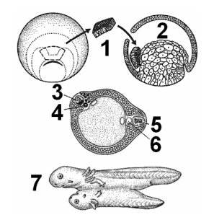
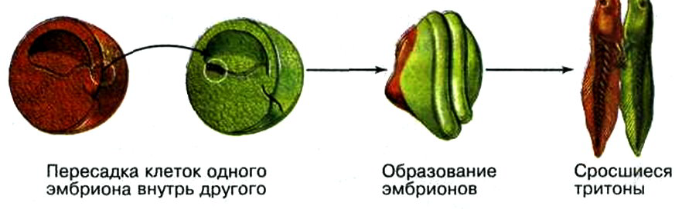
Эмбриональная индукция. Опыты Шпемана
В 1924 г. были опубликованы результаты опытов Г.Шпемана и Г.Мангольда. На стадии ранней гаструлы зачаток эктодермы, который в нормальных условиях должен был развиться в структуры нервной системы, из зародыша гребенчатого (непигментриованного) тритона пересаживался под эктодерму брюшной стороны обыкновенного (пигментированного) тритона.
В итоге на брюшной стороне зародыша-реципиента возникала сначала нервная трубка и другие компоненты комплекса осевых органов, а затем формировался дополнительный зародыш. Причем, наблюдения показали, что ткани дополнительного зародыша формируются почти исключительно из клеточного материала реципиента. Эти данные доказывают, что в ходе эмбриогенеза некоторые части зародыша влияют на пути развития соседних участков. Такое влияние одного зачатка на другой получило название эмбриональной индукции.
Notes:
Эмбриональная индукция
38.6. Постэмбриональное развитие
Постэмбриональный период развития начинается в момент рождения или выхода организма из яйцевых оболочек и продолжается вплоть до его смерти. Постэмбриональное развитие включает в себя:
рост организма;
установление окончательных пропорций тела;
переход систем органов на режим взрослого организма (в частности, половое созревание).
Типы постэмбрионального развития
Различают два основных типа постэмбрионального развития:
Прямое, при котором из тела матери или яйцевых оболочек выходит особь, отличающаяся от взрослого организма только меньшим размером (птицы, млекопитающие). Различают:
неличиночный (яйцекладный) тип, при котором зародыш развивается внутри яйца (рыбы, птицы);
Рис. 319. Развитие лягушки
внутриутробный тип, при котором зародыш развивается внутри организма матери и связан с ним через плаценту (плацентарные млекопитающие).
С превращением (метаморфозом), при котором из яйца выходит личинка, устроенная проще взрослого животного (иногда сильно отличающаяся от него); как правило, она имеет специальные личиночные органы, отсутствующие у взрослого животного, и не способна к размножению; часто личинка ведет иной образ жизни, чем взрослое животное (насекомые, некоторые паукообразные, амфибии).
Примером животных, имеющих постэмбриональное развитие с метаморфозом, служат бесхвостые земноводные (рис. 319). Из яйцевых оболочек земноводных выходит личинка — головастик, больше напоминающий рыбу, чем земноводное. Он имеет обтекаемую форму тела, хвостовой плавник, жаберные щели и жабры, органы боковой линии, двухкамерное сердце, один круг кровообращения. Со временем, под влиянием гормона щитовидной железы, головастик претерпевает метаморфоз. У него рассасывается хвост, появляются конечности,
исчезает боковая линия, развиваются легкие и второй круг кровообращения, то есть постепенно он приобретает признаки, характерные для земноводных.

Slide 24
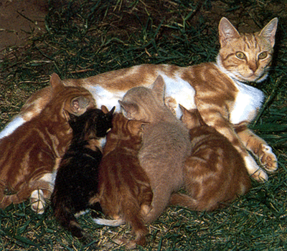
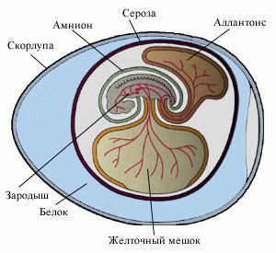
Постэмбриональное развитие
Три зародышевых оболочки у амниот: амнион, хорион, аллантоис
(ночной горшок)
Различают два основных типа постэмбрионального развития – прямое и непрямое, с метаморфозом.
Прямое, при котором из тела матери или яйцевых оболочек выходит особь, отличающаяся от взрослого организма только меньшим размером (птицы, млекопитающие).
Различают: яйцекладный тип, при котором зародыш развивается внутри яйца (хрящевые рыбы, птицы, пресмыкающиеся); внутриутробный тип, при котором зародыш развивается внутри организма матери и связан с ним через плаценту (плацентарные млекопитающие).
Notes:
38.6. Постэмбриональное развитие

Slide 25
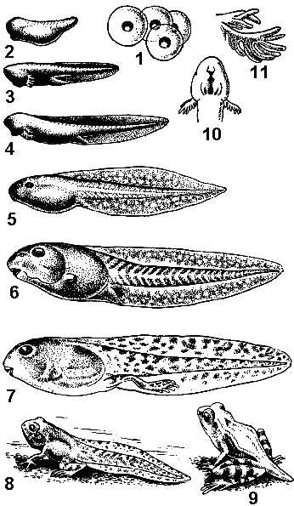
Постэмбриональное развитие
С превращением (метаморфозом), при котором из яйца выходит личинка, устроенная проще взрослого животного (иногда сильно отличающаяся от него); часто личинка ведет иной образ жизни, чем взрослое животное (насекомые, амфибии).
Notes:
38.6. Постэмбриональное развитие

Slide 26
Подведем итоги:
Стадии онтогенеза:
Эмбриональный (от образования зиготы до рождения или же выхода из яйцевых оболочек) и постэмбриональный — от выхода из яйцевых оболочек или рождения до смерти организма.
Первая стадия, дробление:
Дроблением называют ряд последовательных митотических делений зиготы, в результате которых огромный объем цитоплазмы яйца разделяется на многочисленные, содержащие ядра клетки меньшего размера. В результате дробления образуются клетки, которые называют бластомерами.
Бластула:
Зародыш с первичной полостью внутри.
Строение бластулы:
Состоит из слоя клеток — бластодермы, ограничивающей полость — бластоцель, или первичную полостью тела.
Строение гаструлы:
В результате гаструляции образуется двуслойный, а затем трехслойный зародыш. Наружный слой клеток – эктодерма, внутренний – энтодерма, между ними – мезодерма. Отверстие – первичный рот, полость – гастроцель.

Slide 27
Подведем итоги:
Нейруляция:
Нейруляция — образование комплекса осевых органов (нервная трубка, хорда, кишечная трубка, мезодермальные карманы.
Производные эктодермы: Из материала эктодермы, помимо нервной трубки, развиваются: эпидермис и его производные (перо, волосы, ногти, когти, кожные железы и т.д.); компоненты органов зрения, слуха, обоняния; эпителий ротовой полости; эмаль зубов.
Производные энтодермы: Эпителий кишечника и желудка, клетки печени, секретирующие клетки поджелудочной, кишечных и желудочных желез; глоточная область и легкие; передняя и средняя доли гипофиза; щитовидная железа и паращитовидные железы; тимус; евстахиева труба и полость среднего уха.
Производные мезодермы: Все виды соединительной ткани; дерма; скелет и мускулатура; кровеносная и лимфатическая системы; половая система и выделительная система.
Эмбриональная индукция:
Влияние одного зачатка на другой получило название эмбриональной индукции.

Slide 28
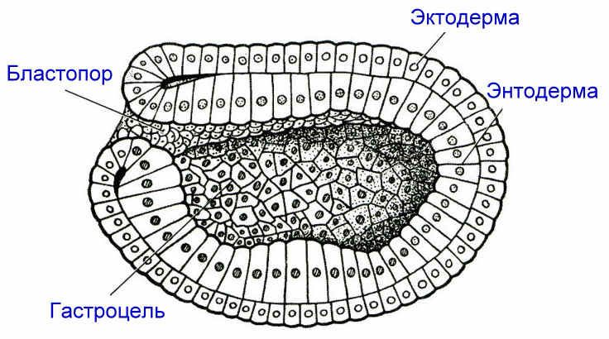
1
4
2
3

Slide 29
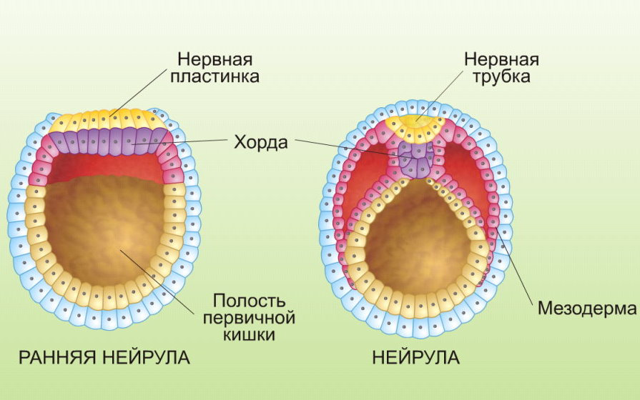
1
2
4
5
3

Slide 30
1
2
4
5
6
3
7
8
9
10
11
12
13

